Slide 1
Decifrando Dados
Meu Portfólio Analítico

Slide 2
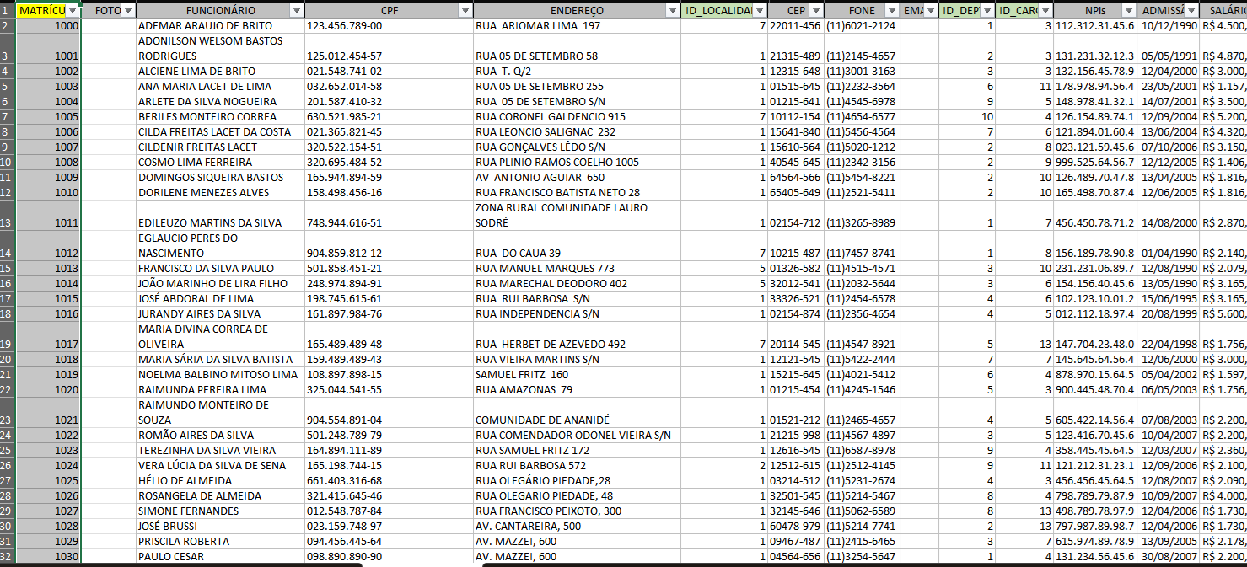
Estrutura da Base de Dados
Notes:
“A base de dados foi organizada para consolidar informações essenciais sobre os colaboradores da empresa. Cada linha representa um funcionário, com dados como:
Identificação (Matrícula, CPF)
Dados pessoais e de contato (Endereço, Cidade, Telefone, E-mail)
Informações profissionais (Departamento, Cargo, Data de admissão, Salário)

Slide 3
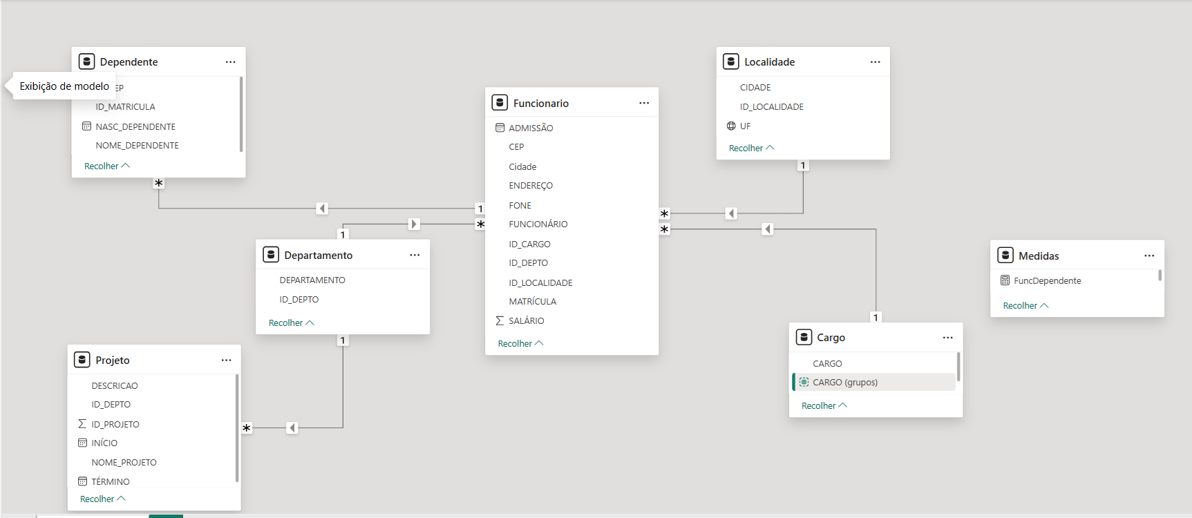
Modelagem Relacional no Power BI
Notes:
No Power BI, os dados foram organizados em um modelo relacional que conecta as principais entidades da organização: Funcionários, Cargos, Departamentos, Localidades, Projetos e Dependentes. Essa estrutura permite:
Navegar entre diferentes dimensões com filtros dinâmicos
Realizar análises cruzadas entre áreas, cargos e projetos
Criar medidas e KPIs com base em dados integrados
Garantir consistência e escalabilidade nas visualizações
A tabela ‘Medidas’ foi criada para centralizar os cálculos, como o total de funcionários com dependentes, otimizando o desempenho e a organização do modelo.”

Slide 4
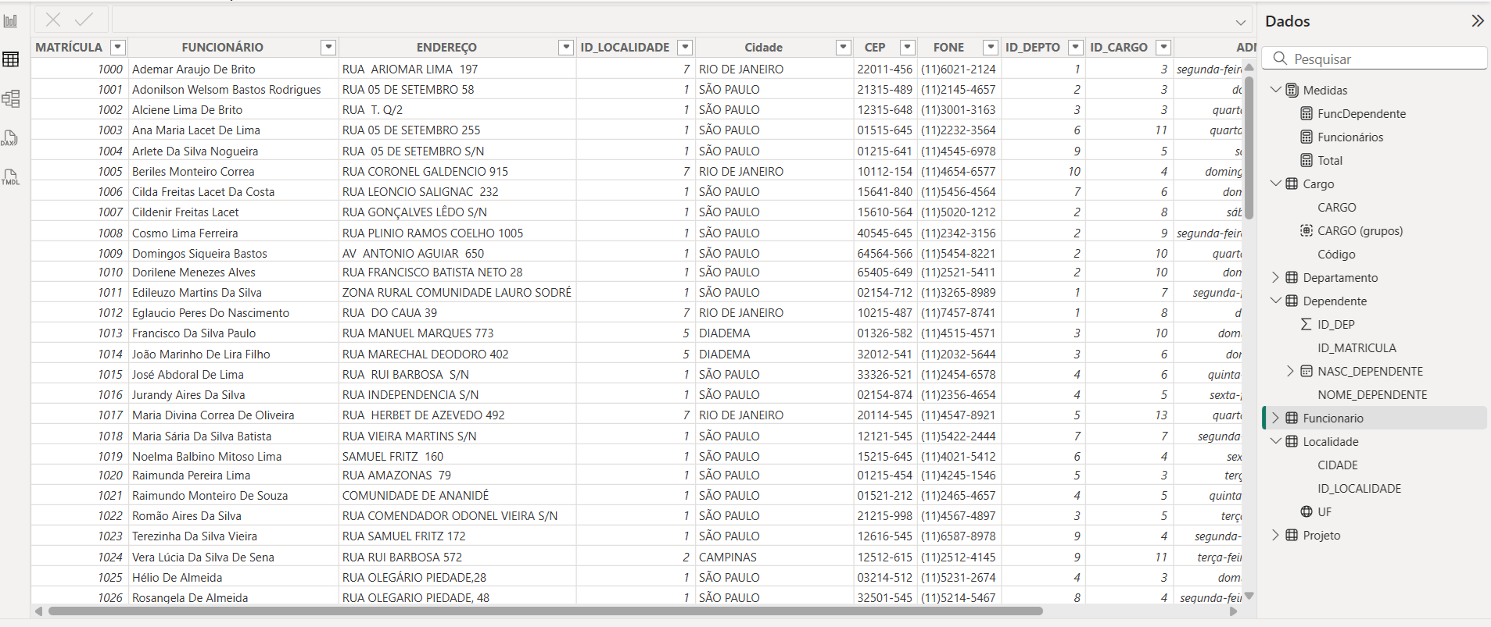
Tratamento de Dados no Power Query
Notes:
No Power Query, os dados passaram por uma etapa essencial de limpeza e padronização. As principais ações realizadas foram:
Remoção de espaços e caracteres especiais nos nomes dos funcionários
Padronização de endereços e cidades para evitar duplicidades
Conversão de tipos de dados (ex: texto, número, data)
Criação de colunas auxiliares como ‘ID_LOCALIDADE’, ‘ID_DEPTO’ e ‘ID_CARGO’ para facilitar os relacionamentos
Verificação de valores nulos e inconsistências
Essa etapa garantiu que os dados estivessem prontos para serem modelados e visualizados com precisão no Power BI

Slide 5
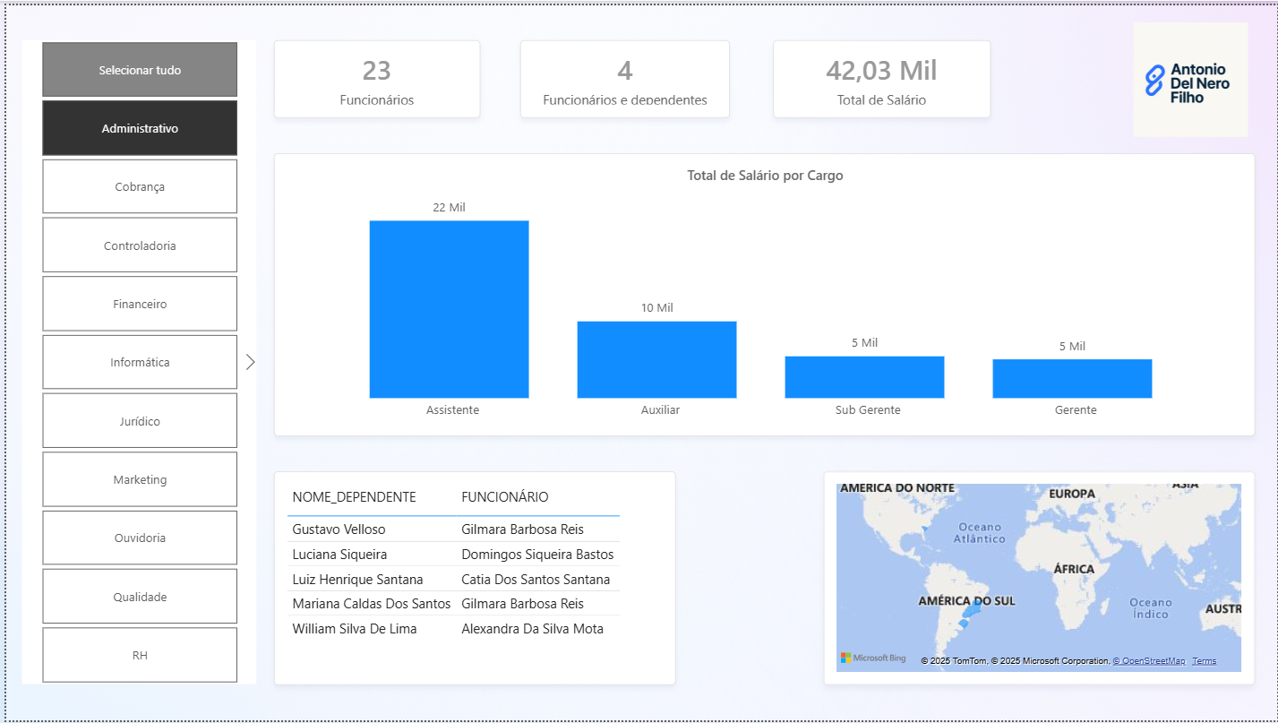
Dashboard Interativo
Notes:
“O dashboard foi desenvolvido para oferecer uma visão estratégica dos dados por departamento. Com filtros interativos, é possível visualizar:
👥 Número de funcionários ativos
👨‍👩‍👧 Funcionários com dependentes
💰 Total de salários por cargo
📍 Distribuição geográfica por continente
📋 Relação entre funcionários e seus dependentes
No exemplo do departamento Administrativo, temos:
23 funcionários
4 funcionários com dependentes
R$ 42,03 mil em salários totais
Cargos com maior peso salarial: Assistente, Auxiliar, Sub Gerente e Gerente
Essas visualizações permitem uma análise detalhada e comparativa entre áreas, facilitando decisões sobre alocação de recursos, estrutura de cargos e políticas de RH.”

Slide 6
Como o Dashboard Pode Ser Usado na Gestão
📌 Apoio à tomada de decisão em promoções, contratações e realocações
📊 Identificação de áreas com sobrecarga ou déficit de pessoal
🎓 Planejamento de treinamentos e desenvolvimento por cargo ou departamento
💰 Monitoramento de custos com pessoal por projeto e por localidade
🔍 Análise detalhada de distribuição de cargos e dependentes por funcionário
Notes:
Este é um projeto fictício, desenvolvido por mim com o objetivo de demonstrar meu conhecimento em modelagem de dados, tratamento com Power Query e visualização estratégica com Power BI.
“A proposta é mostrar como dados bem estruturados podem gerar valor real para a tomada de decisão nas empresas.”

